Slide 1
1차년도 (2021.03-2022.02)
AI 기반의 차세대 의료진단시스템 구축 연구
정기 회의
20210716

Slide 2
Issue summary
스캐너 | 7/09 | 7/16
데이터 |  | NET 데이터 사용 범위 논의 새로운 스캐너 (소프트 웨어 버전 다름) 샘플 슬라이드 약식 테스트 결과 공유 N 슬라이드에 대한 결과와 전문의 의견 일치 AI 허브 데이터 확인 요청
위장 | 코드 이슈 대응 (‘박영진) 통합모델: 블러, 스캔 오류 슬라이드에 대한 대응 코드 변경 속도 개선 이슈 논의중, 일부 실험 준비중(‘박영진) 1 단계 성능 제 테스트 및 성능 향상 실제 N 비율이 높은 환경에서 테스트 (현재 1단계 모델만을 별도로 구성하여 3천개 슬라이트에서 테스트중) threshold 를 타이트닝하는 방향에 대한 실험 필요 **2차 필터링 구조 생성: 조직의 위치, 혹은 기타 정보를 활용하여, N/ab 분류에 대한 성능 강화 | 통합 모델 속도 및 1단계 관련(‘박영진) 코드 업데이트 및 실험 준비중 256 binary 코딩 및 테스트 중 256 binary 성능 이슈 개선 작업 (80%->98.7%) 성능 개선
대장
기타 | 7월 일정표는 일부 이슈로 추후 작성 | 현미경 통합 모델 개발을 위한 파견 근무 (‘murtaza) NET 업데이트는 각 작업이 끝난 후 진행 가능

Slide 3
Issue summary
현미경 | 7/09 | 7/16
데이터 | Segmentation: 추가 데이터, 100배 200배 대상 수집 | 1,000개 데이터 수집 01. 현미경 이미지 통합\파일럿용 20210528 colon 전문의 annotation
노이즈 필터 | 모델 59건 개발 완료(JJ) 모델 비교 후 주요 모델 선정 예정 선정 모델로 정성 품질 평가 예정 프레임 워크용 코드 전달 | 모델 선택을 위한 논의 (‘jj) 모델을 특성 별로 선택하여 품질 테스트 진행 예정
분류기 | - - - 모델 통합 진행 (‘willmer) QE로 인한 업무 이슈
디텍터 | Detector 코드 정리 및 매뉴얼 생성 (‘강현정) | Weakly supervised 모델 업무 지원 (‘강현정) 통합 모델용 코드 전달
segmentation | Test 모델에 조직 이미지 투입을 위한 셋업(‘김태미) | Weakly supervised 모델 테스트 (‘김태미) 기존 label만 있는 데이터에 테스트 시도 (X) 대상 모델에 대한 데이터 투입 요건 정리
기타 | 모델 통합 요청 테스트를 위한 아키텍쳐 코딩 및 모델 통합 중 (7/15 목표) | 모델 통합 1차본 완성 (‘willmer&murtaza) 기본 모델들이 연결 되어 작동되게 개발 금일 시연 예정

Slide 4

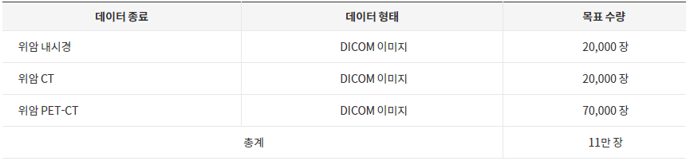
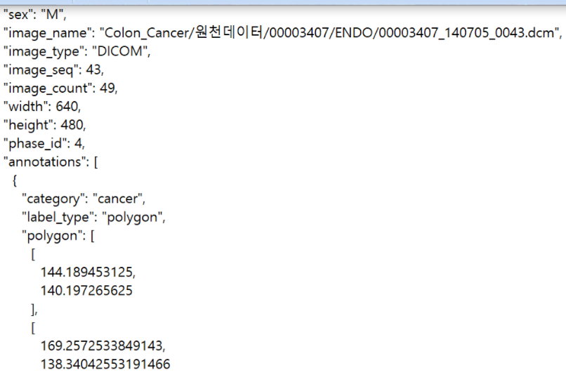
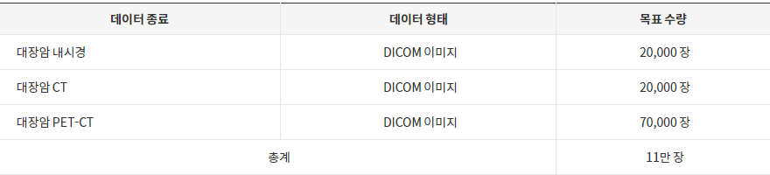
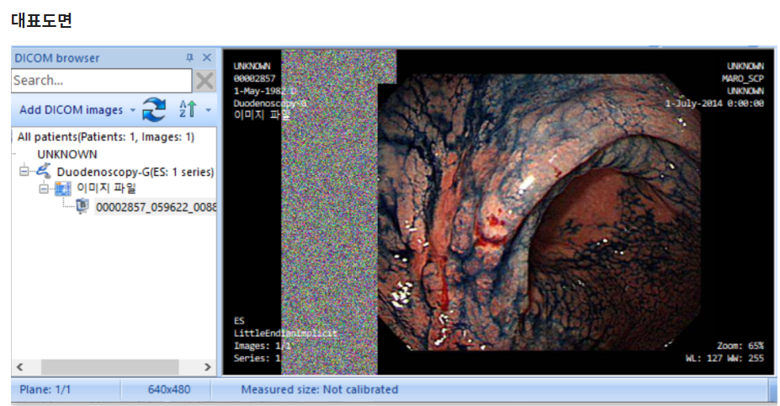
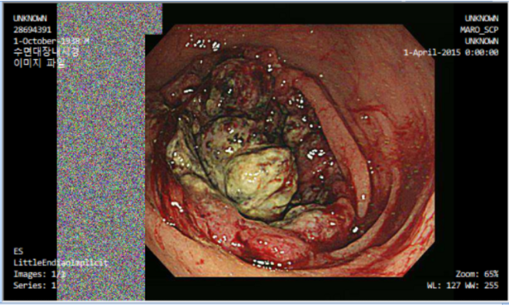
AI HUB 공개
AI Hub(https://aihub.or.kr/aihub-data/healthcare/about)에 35종의 의료데이터가 공개

Slide 5
스캐너 기반 시스템
통합 모델

Slide 6
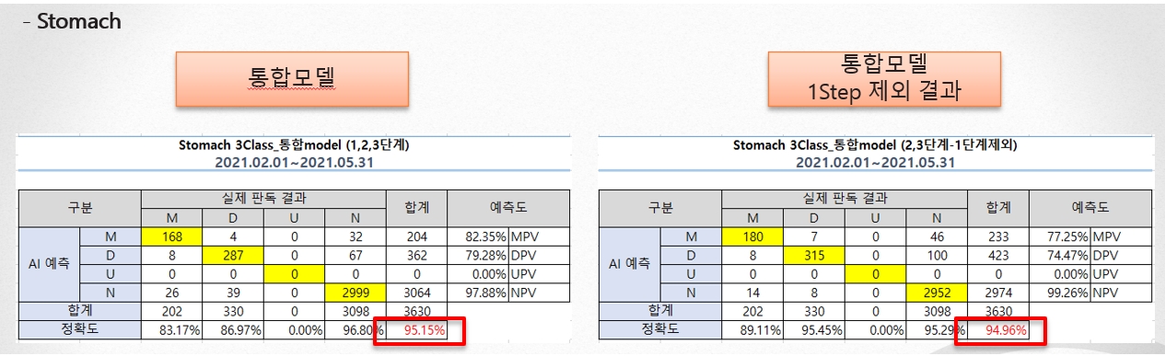
통합모델 테스트
통합 모델에 대한 성능과, binary를 제외한 모델의 결과
3630건에 대한 테스트 공유됨
‘위음성’에 대한 성능은 binary를 제외한 모델이 더 우수해 보임
*자세한 결과 파일은 추후에 공유 받기로 함
일자-분류별 발생 비율 등을 확인할 수 있을것으로 예상됨
Binary 자체에 대한 성능 확인도 가능할 것

Slide 7

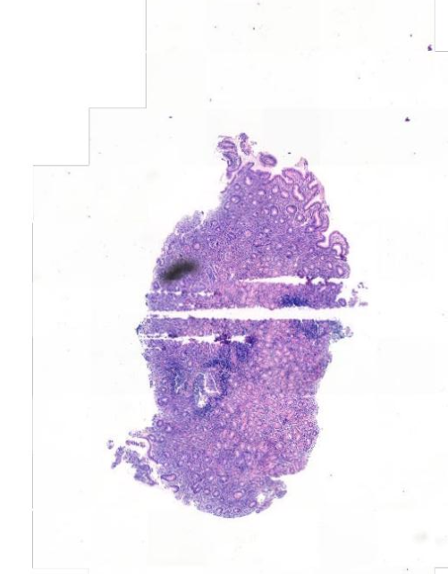
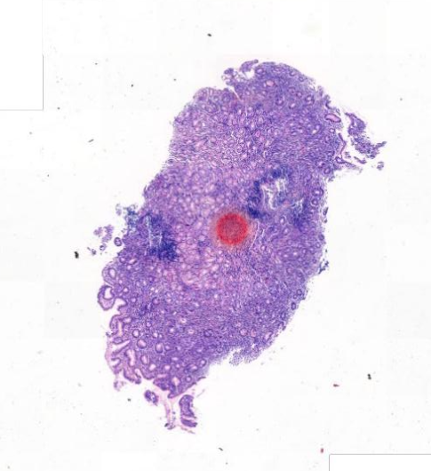
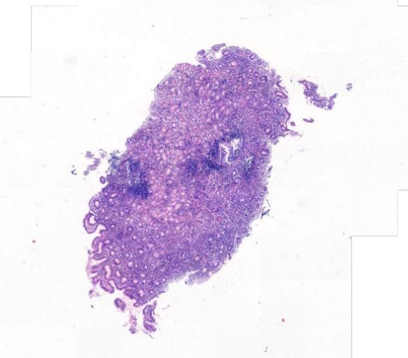
N 슬라이드 분류

Slide 8
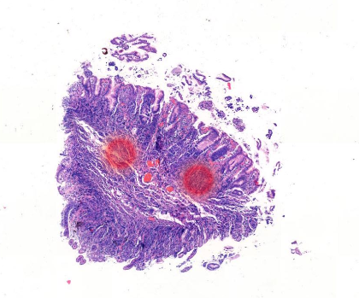
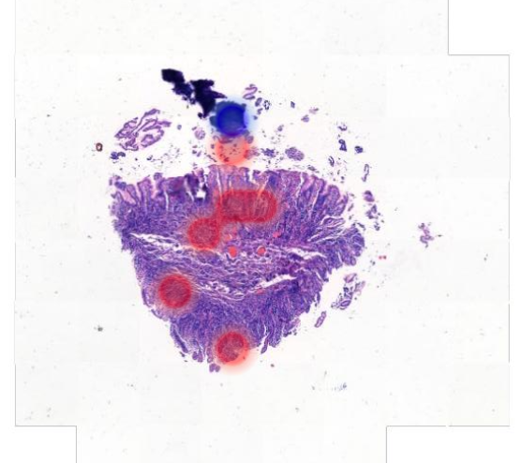
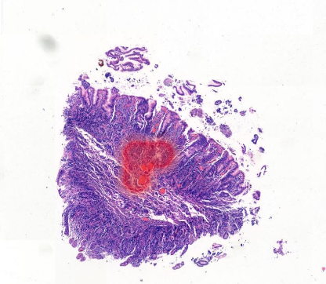
N 슬라이드 분류

Slide 9
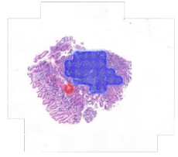
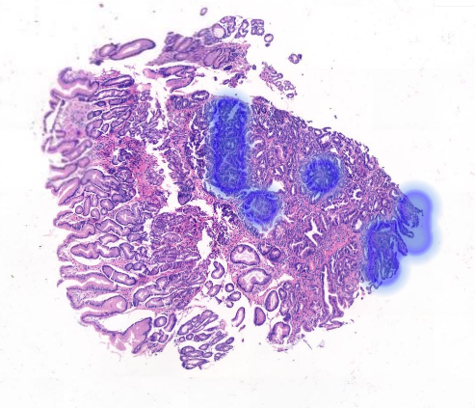
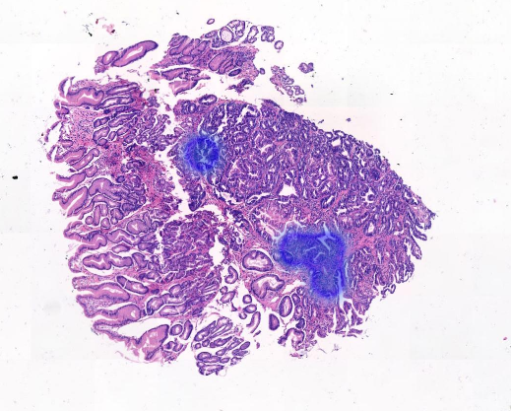
N 슬라이드 분류

Slide 10
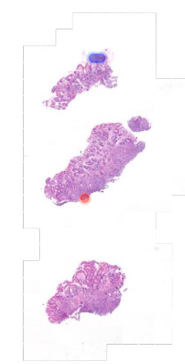
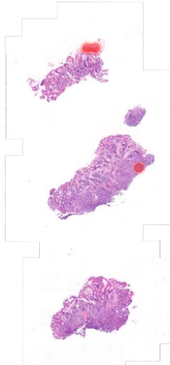
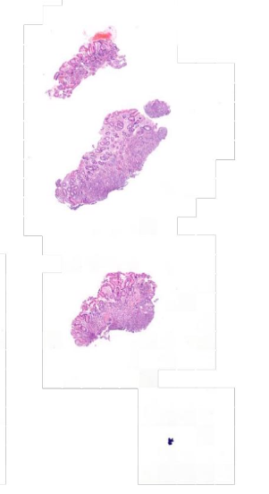
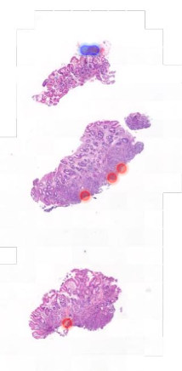
N 슬라이드 분류

Slide 11
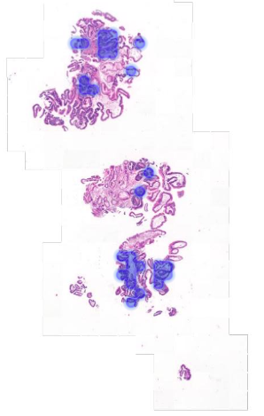
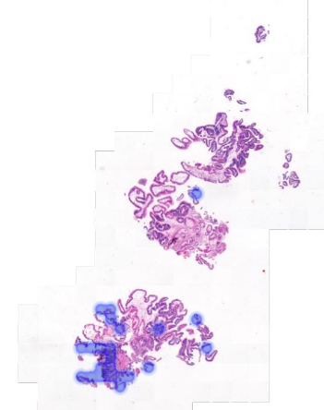
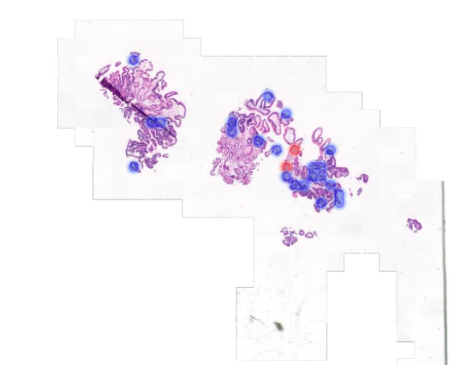
N 슬라이드 분류

Slide 12
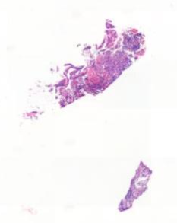
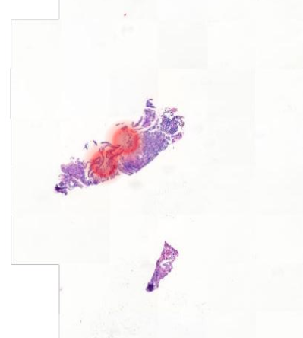
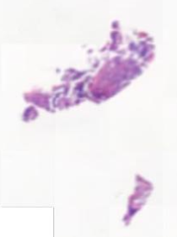
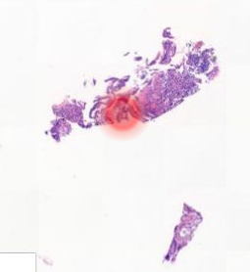
N 슬라이드 분류

Slide 13
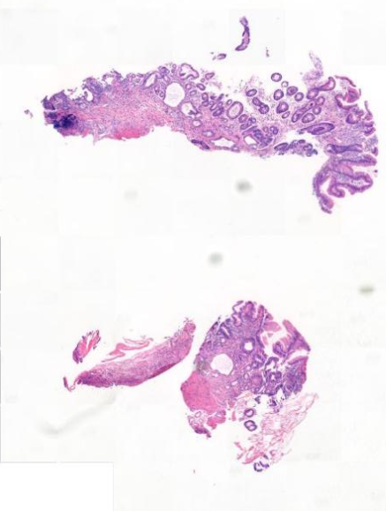
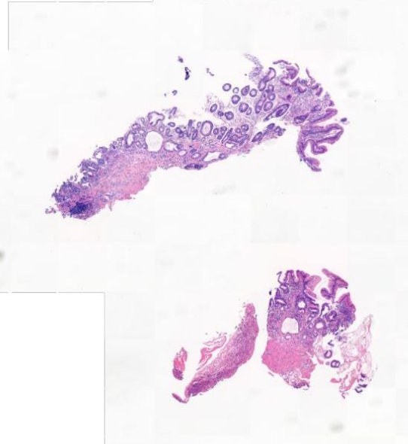
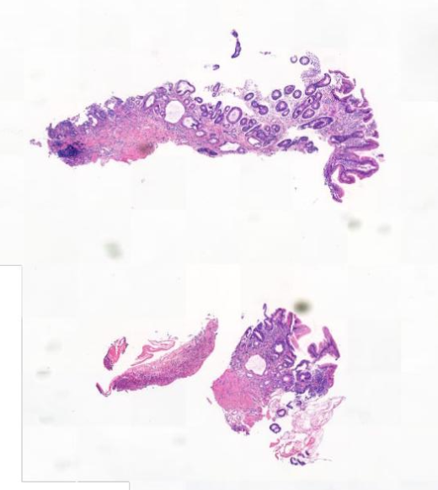
N 슬라이드 분류

Slide 14
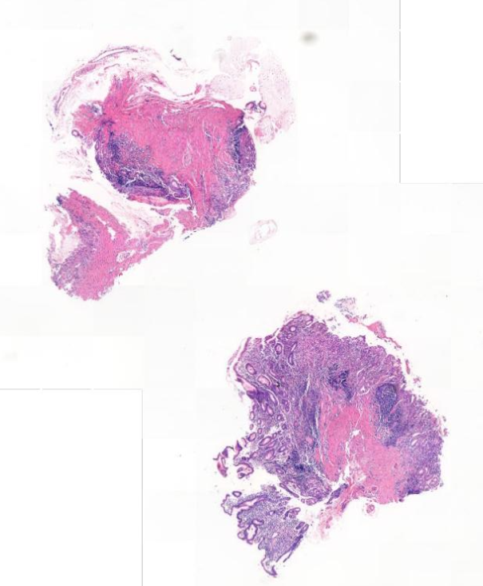
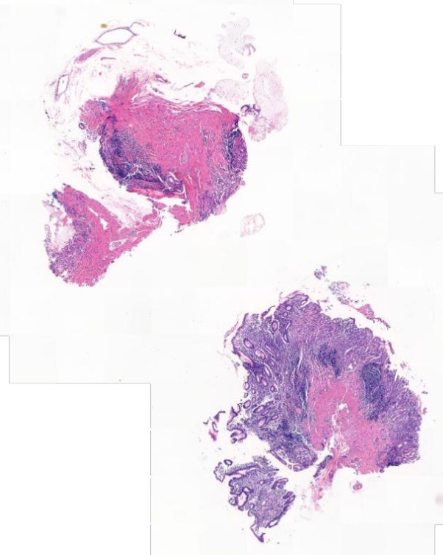
N 슬라이드 분류

Slide 15
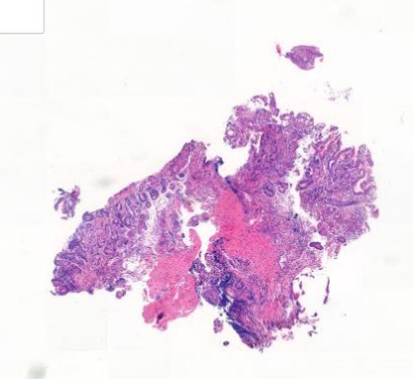
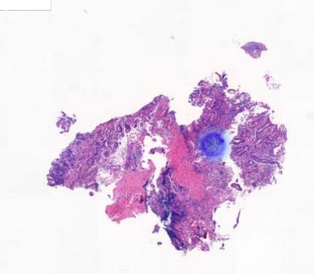
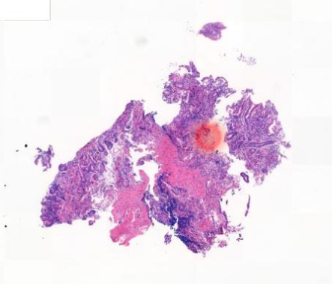
N 슬라이드 분류

Slide 16
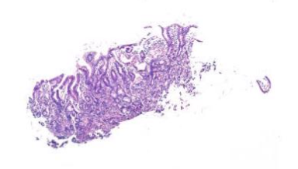
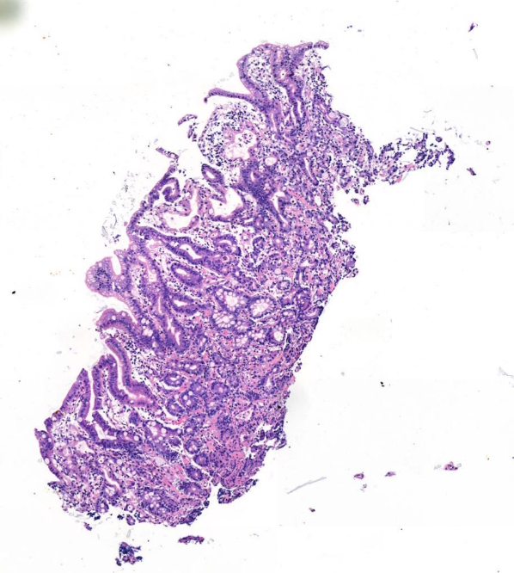
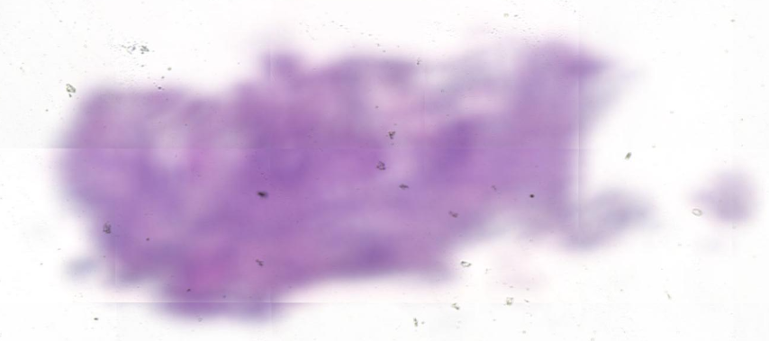
N 슬라이드 분류

Slide 17
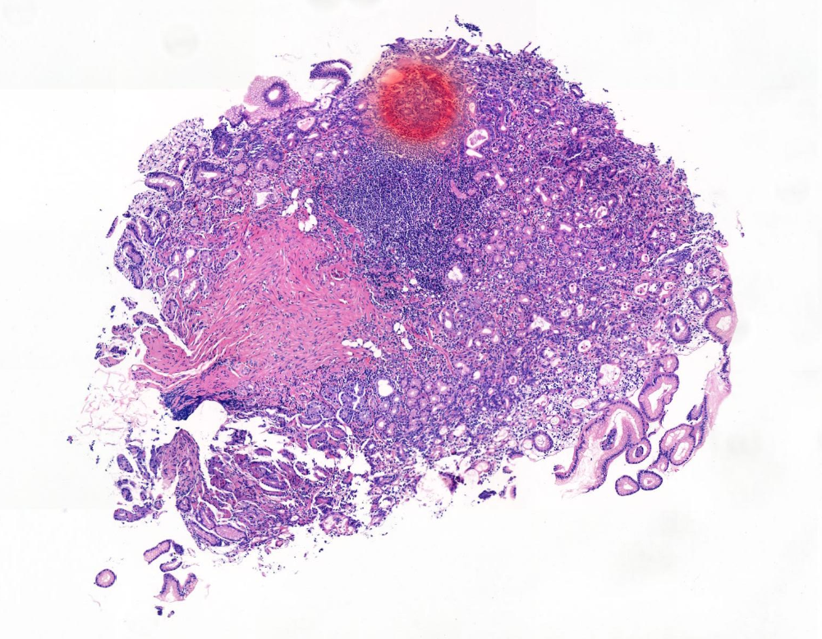
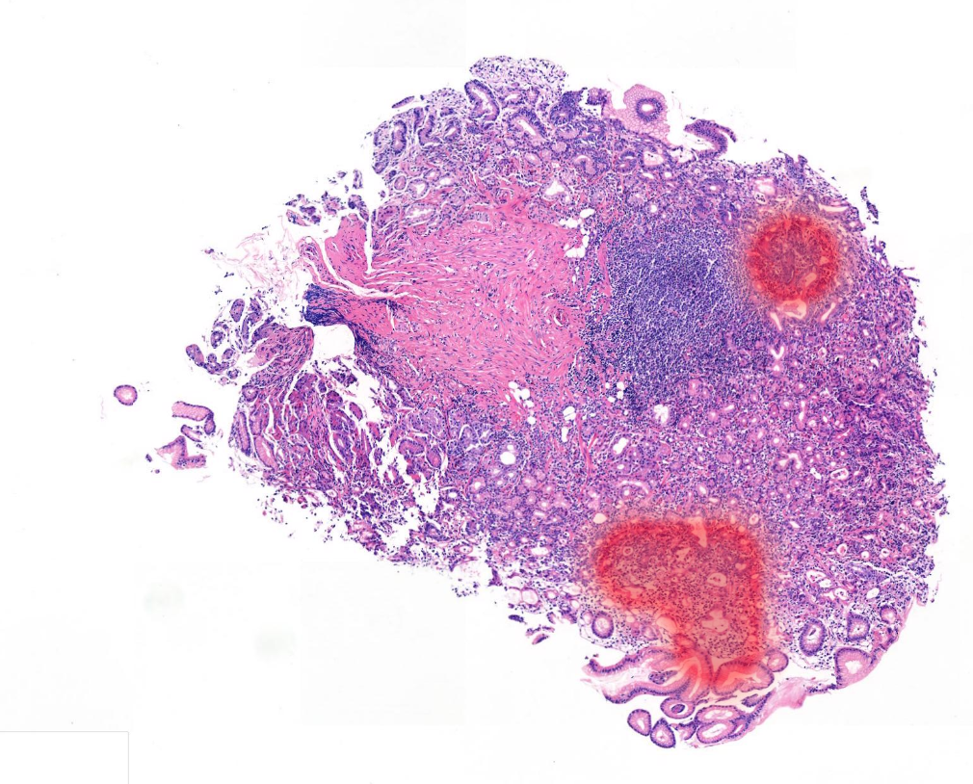
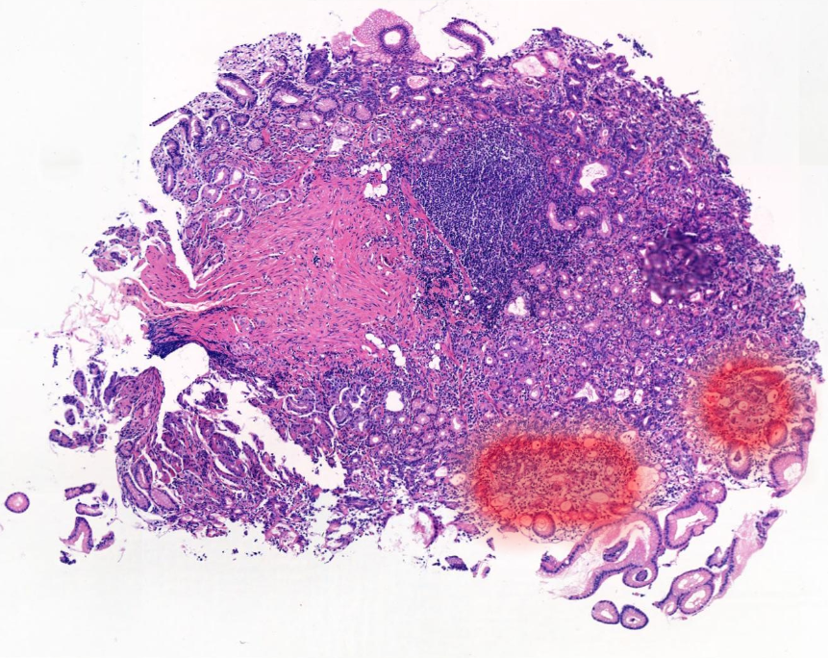
N 슬라이드 분류

Slide 18
스캐너 기반 시스템
NET 업데이트

Slide 19
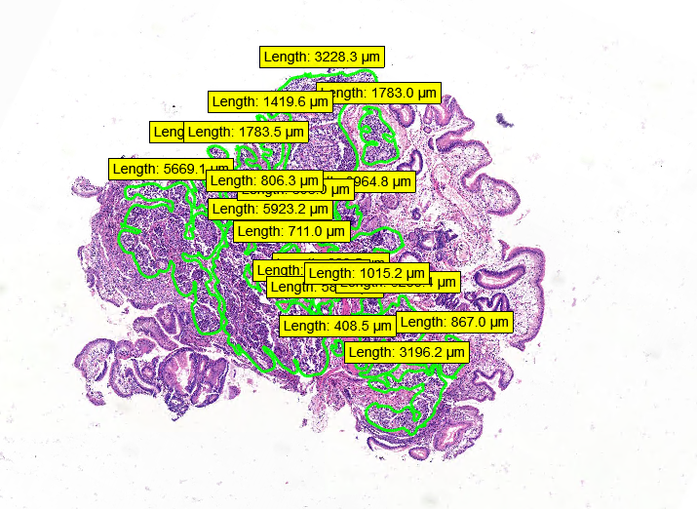
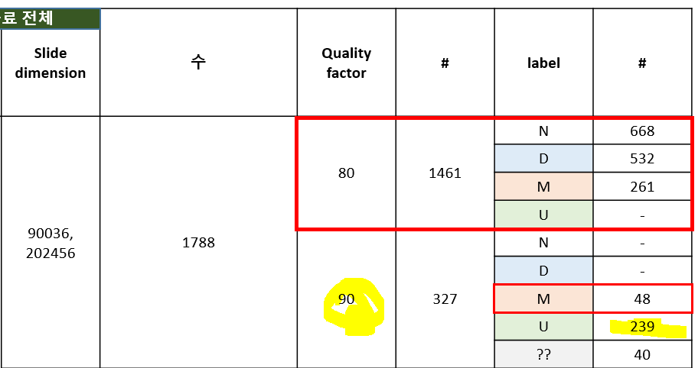
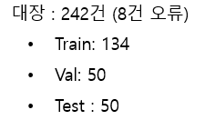
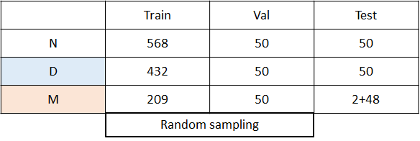
NET 업데이트
씨젠과 회의 결과:토픽 U 그룹 데이터 추가 여부 논의
N,D,M의 경우 한가지 이상의 특징을 보이는 클래스 임 (다양한 종류의 병들이 하나의 클래스에 포함됨)
하지만, NET의 경우 특징적인 한가지 케이스만을 수집하여 annotation 한 결과임
따라서, NET의 경우, 다른 레이블 보다 특징 학습에 많은 데이터를 필요로 하지 않을 것으로 예상됨
+ 데이터 증폭으로 큰 효과를 볼 수 있을 것으로 예상
결론 : 현재 수집된 데이터로 '대장 모델'에 우선적으로 적용 (이슈 슬라이드 제외)
Malignant: Diagnosed as malignant neoplasm including Adenocarcinoma, suspicious for (s/f) Adenocarcinoma, suggestive of (s/o) Adenocarcinoma, (s/f, s/o) High-grade lymphoma, and any other (s/f, s/o) Carcinoma or Malignant Neoplasm.
Dysplasia: Diagnosed as Dysplasia, including (s/f, s/o) Tubular Adenoma with any grade Dysplasia.
Benign: Diagnosed as a non-neoplastic benign gastric mucosal lesion, including gastritis, polyp, etc.
Uncategorized: The remaining lesions that do not fall under the aforementioned three classifications. For example, atypical glandular proliferation of undetermined significance, (s/f, s/o) neuroendocrine tumor, submucosal tumor, (s/f, s/o) low grade lymphoma, (s/f, s/o) stromal tumor etc.

Slide 20
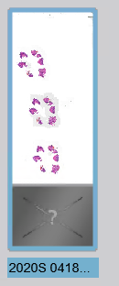
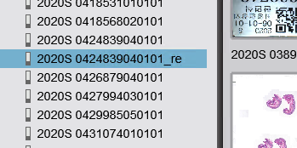
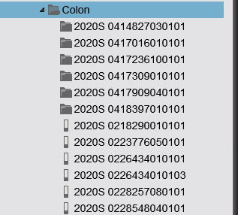
NET 대장 슬라이드 (이슈 슬라이드)_지난 슬라이드
U 그룹 업데이트를 위한 새로운 레이블과, 데이터 확인
대장 : 242건 (8건 오류)
오류 슬라이드
오류 | 설명 | 슬라이드 | 건수
타입 1 | Caseveiwer에 인식되지 않음 Openslide에서 인식되지 않음 | 2020s 0414827020101 | 1
타입 2 | Caseveiwer에 로딩 불가 Openslide에서 인식되지 않음 | 2020s 0418531010101 | 1
타입 3 | Caseveiwer에서 일반 폴더로 인식 (openslide에서는 로딩 됨) | 2020s 0414827030101 2020s 0417016010101 2020s 0417236100101 2020s 0417309010101 2020s 0417909040101 2020s 0418397010101 | 6
*re 슬라이드 확인

Slide 21
NET 대장 슬라이드 (데이터 셋업)
U 그룹 업데이트를 위한 새로운 레이블과, 데이터 확인
대장 : 242건 (8건 오류)
Train: 134
Val: 50
Test : 50
No. | file | label | dimensions | zoom_level | quality_factor
1 | 2020S 0218290010101 | NET | (91200, 212640) | 19 | 80
2 | 2020S 0223776050101 | NET | (91200, 212640) | 19 | 80
3 | 2020S 0226434010101 | NET | (91200, 212640) | 19 | 80
4 | 2020S 0226434010103 | NET | (91200, 212640) | 19 | 80
5 | 2020S 0228257080101 | NET | (91200, 212640) | 19 | 80
6 | 2020S 0228548040101 | NET | (91200, 212640) | 19 | 80
7 | 2020S 0228854020101 | NET | (91200, 212640) | 19 | 80
8 | 2020S 0229614010101 | NET | (91200, 212640) | 19 | 80
9 | 2020S 0230427010101 | NET | (91200, 212640) | 19 | 80
10 | 2020S 0231678010101 | NET | (91200, 212640) | 19 | 80
11 | 2020S 0234753010101 | NET | (91200, 212640) | 19 | 80
12 | 2020S 0235445010101 | NET | (91200, 212640) | 19 | 80
13 | 2020S 0236793050101 | NET | (91200, 212640) | 19 | 80
14 | 2020S 0239003050101 | NET | (91200, 212640) | 19 | 80
… | …. | ….. | … | … | ..
234 | 2021S 0066393020101 | NET | (91200, 212640) | 19 | 80

Slide 22
현미경 기반 시스템

Slide 23


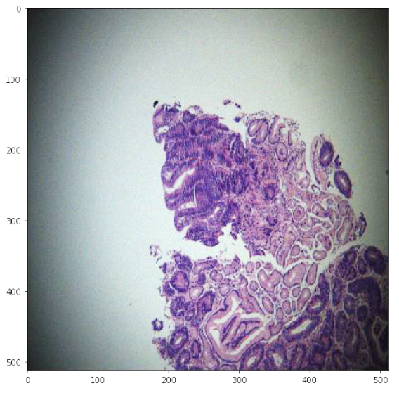
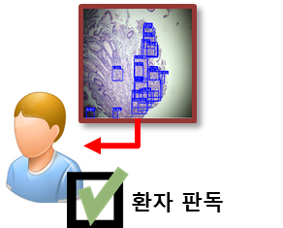

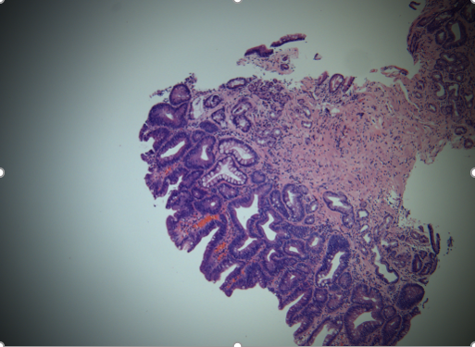









현미경 모델 통합
3가지 모델 통합 테스트 (‘willmer)
각 작업자에게 모델 전달 요청 및 협의중
Framework 파트 코딩 중
예상 기간 3주 (7/16일 목표) – 담당학생 QE (16일 이후 잠시 공백 예정)
타겟 파트
판독 과정 촬영
*노이즈 이미지 필터링 (약 95% 노이즈 제거)
이미지 분류
병변 표시
환자 분류
*투입 이미지
N
ab
*file watcher (반응형)기반 노이즈 분류
*Gpu PC
*유효 이미지 저장

Slide 24




현미경 모델 통합
초기 프레임 워크 완성 :
현재 각 모델은 최신 버전으로 업데이트가 필요함(*)
현재 512*512로 생성되는데, 해당 부분에 대한 논의 필요

Slide 25




데이터 annotation 방법 변경
변경사항
목적 : Annotation 툴 속도 개선
(기존) 병리 번호 폴더별로 1개의 json 파일 생성
(변경)
슬라이드 이미지별로 1개의 json 파일 생성
(기존)
(변경)
파일 구조 동일
복수 개의 FileName 으로 관리
1개의 FileName 으로 관리

Slide 26




데이터 annotation 수집
1,000개 데이터 수집
01. 현미경 이미지 통합\파일럿용 20210528 colon 전문의 annotation
현재 개발 모델에 테스트 시도 필요함

